Slide 1
Cloe :Borboleta Eletrônica
Componentes:
Aline Raquel
Dierly Geniele
Jamili Eva

Slide 2
Introdução
Objetivo Geral
Importância do projeto
Funcionamento

Slide 3

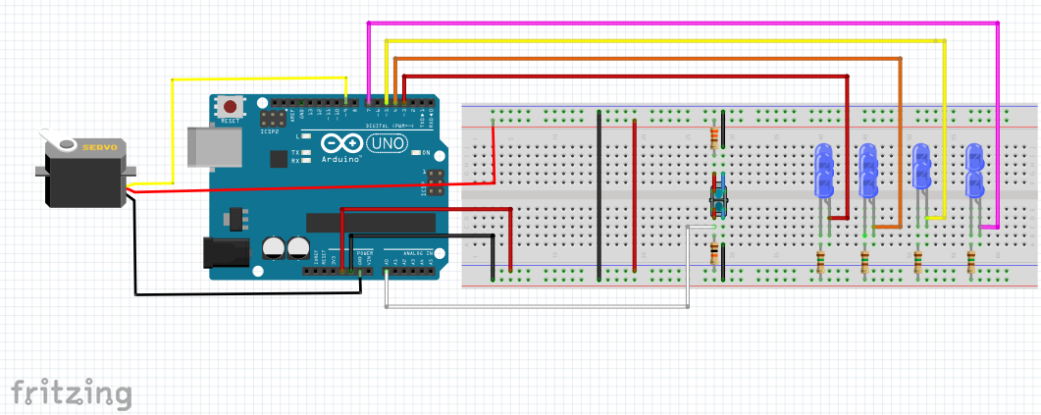
Hardware

Slide 4
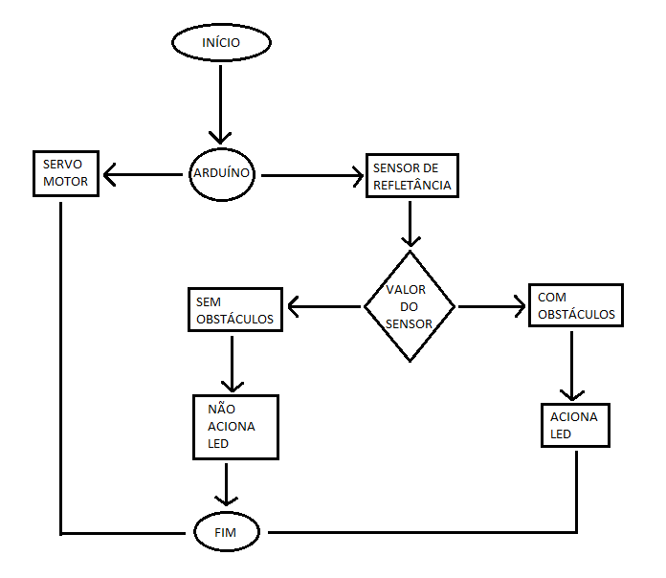
Software

Slide 5
Demonstração prática

Slide 6
Conclusão
Resultados obtidos
Experiência adquirida

Slide 7
Cloe: Borboleta Eletrônica
Componentes:
Aline Raquel
Dierly Geniele
Jamili Eva

